Slide 1
UNIDAD DE GESTIÓN DE POSGRADOS
MAESTRÍA EN GESTIÓN DE LA CALIDAD Y PRODUCTIVIDAD
PROMOCIÓN XVI
PROYECTO 1
“RACIONALIZACIÓN DE PROCESOS DE LA EMPRESA PÚBLICA SANTA BÁRBARA.”
AUTORES:
Ing. Jácome Sandoya, Vinicio Alejandro
Ing. López Navarro, Aníbal Alfredo
DIRECTOR:
Ing. Tandazo Regalado, Ena Leticia. MGCP.

Slide 2
Sumario
La Organización
Problema
Objetivos
Metodología
Marco Teórico
Análisis de las causas y alternativas de solución
Resultado de Procesos Racionalizados
Indicadores propuestos
Conclusiones
Recomendaciones

Slide 3
1. La Organización

Slide 4
2. Problema
Conocimiento empírico de los empleados.
No cumplen los procesos establecidos.
Falta de actualización de procesos.
Incumplimiento en los compromisos contractuales.

Slide 5
3. Objetivos
General
Racionalizar los procesos interrelacionados tanto en el área productiva como administrativa, aplicando el enfoque basado en procesos reduciendo costos y tiempos, considerando la satisfacción y confianza de los clientes.
Específicos
Detectar los procesos cuello de botella que generan demoras e incumplimientos
Determinar tiempos y tolerancias para llegar a tener los productos y/o servicios de acuerdo a los compromisos asumidos por la Empresa
Diseñar y documentar los procesos que permitan un mejoramiento de la gestión administrativa y operativa de la empresa
Implementar un proceso de acercamiento al cliente que garantice su satisfacción de manera de consolidar su confianza.

Slide 6
4. Metodología
Investigación descriptiva
6W/H = 2 PQC/D
Deductiva – Observación, cuestionarios y análisis
Ishikawa (causa – efecto)
Por afinidad para segregar problemas
Plan de Mejora

Slide 7
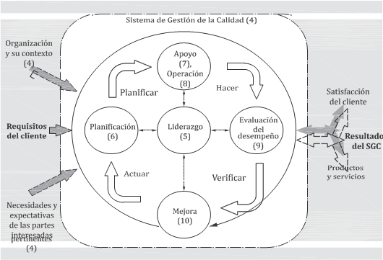
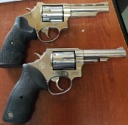
5. Marco Teórico
Norma
ISO 9001

Slide 8
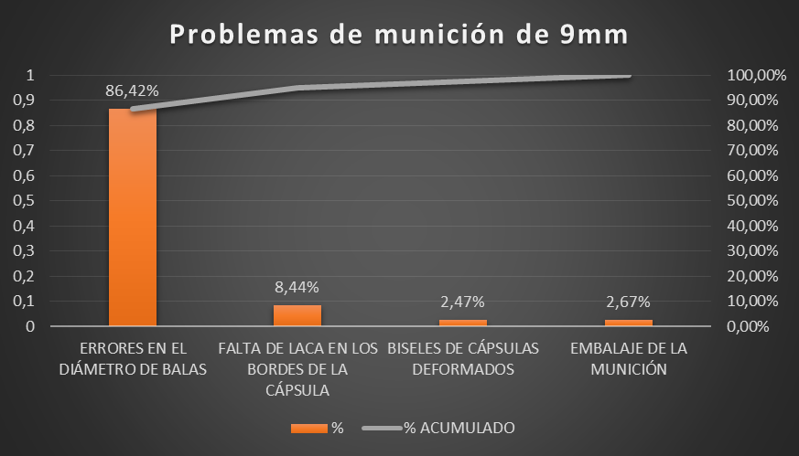
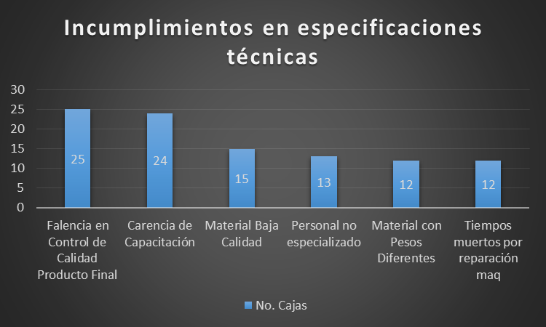
6. Análisis de las causas

Slide 9
6. Alternativas de solución
Realizar un procedimiento de control de materia prima al momento de su recepción.
Solicitar muestras de materia prima a ser adquirida, para realización de ensayos.
Elaborar un procedimiento de control de calidad para las distintas fases de fabricación.
Realizar acciones de incentivo hacia el personal operario del área de producción.

Slide 10
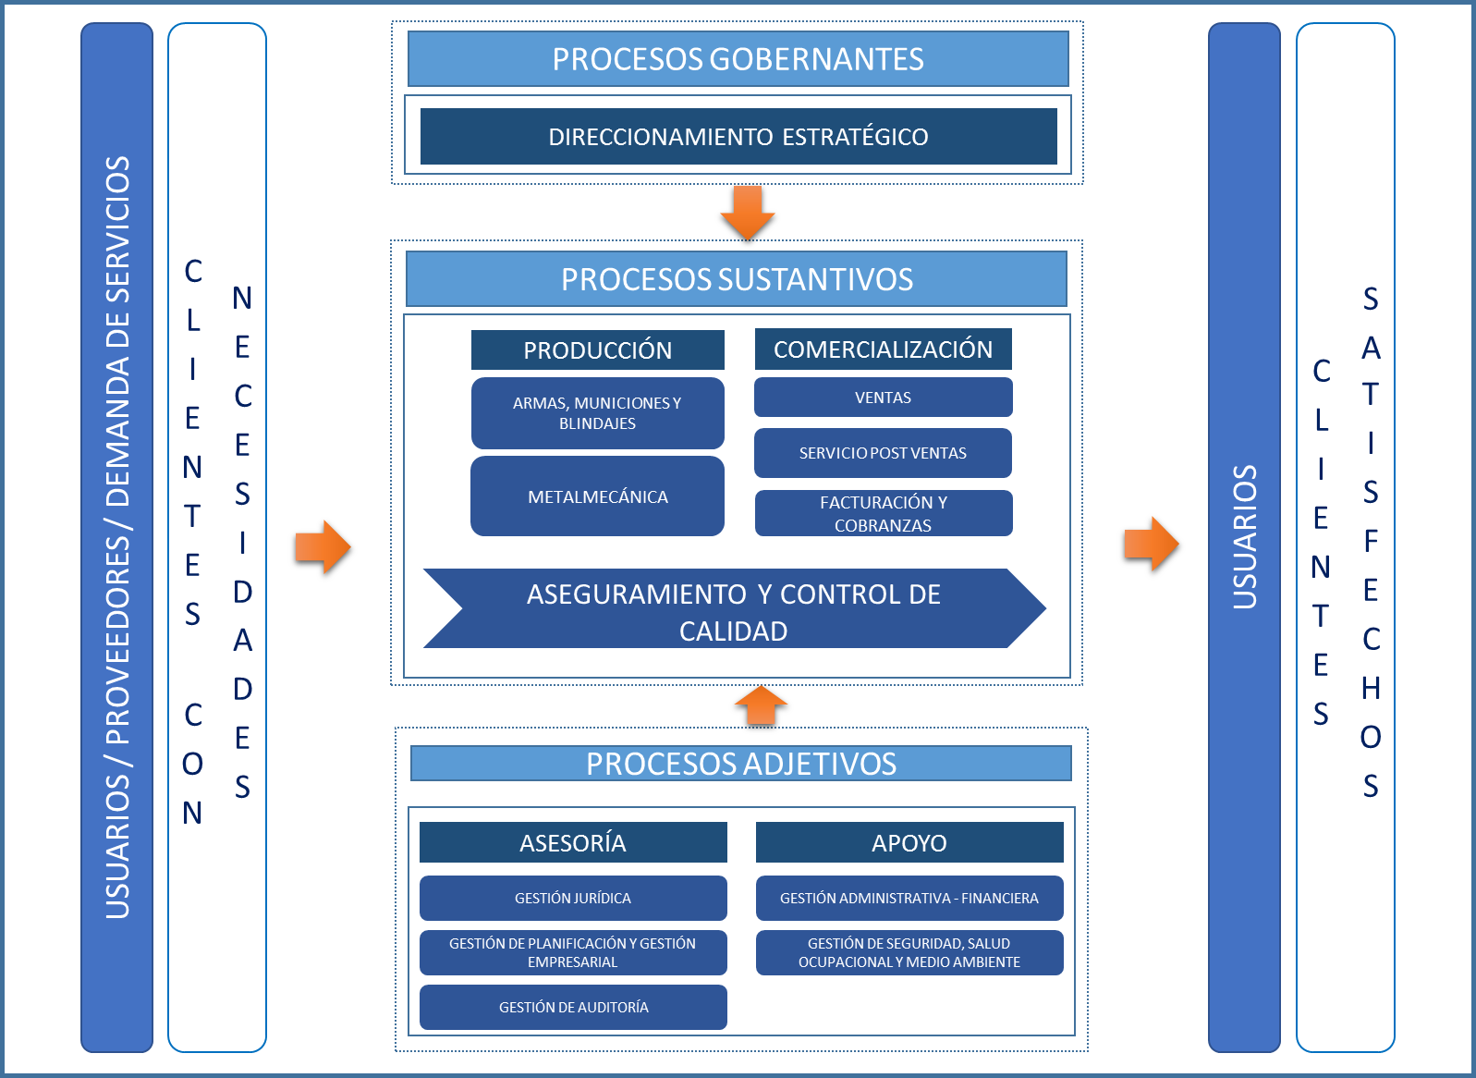
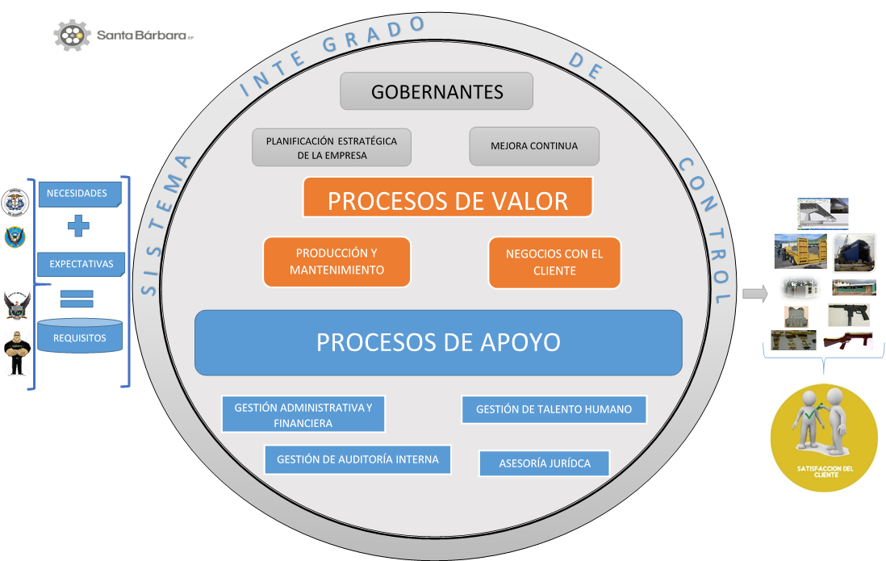
7. Resultados de los Procesos Racionalizados

Slide 11
7. Resultados de los Procesos Racionalizados

Slide 12
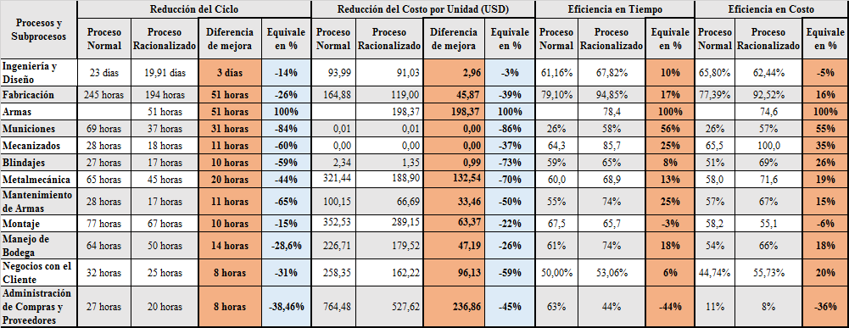
7. Resultados de los Procesos Racionalizados

Slide 13
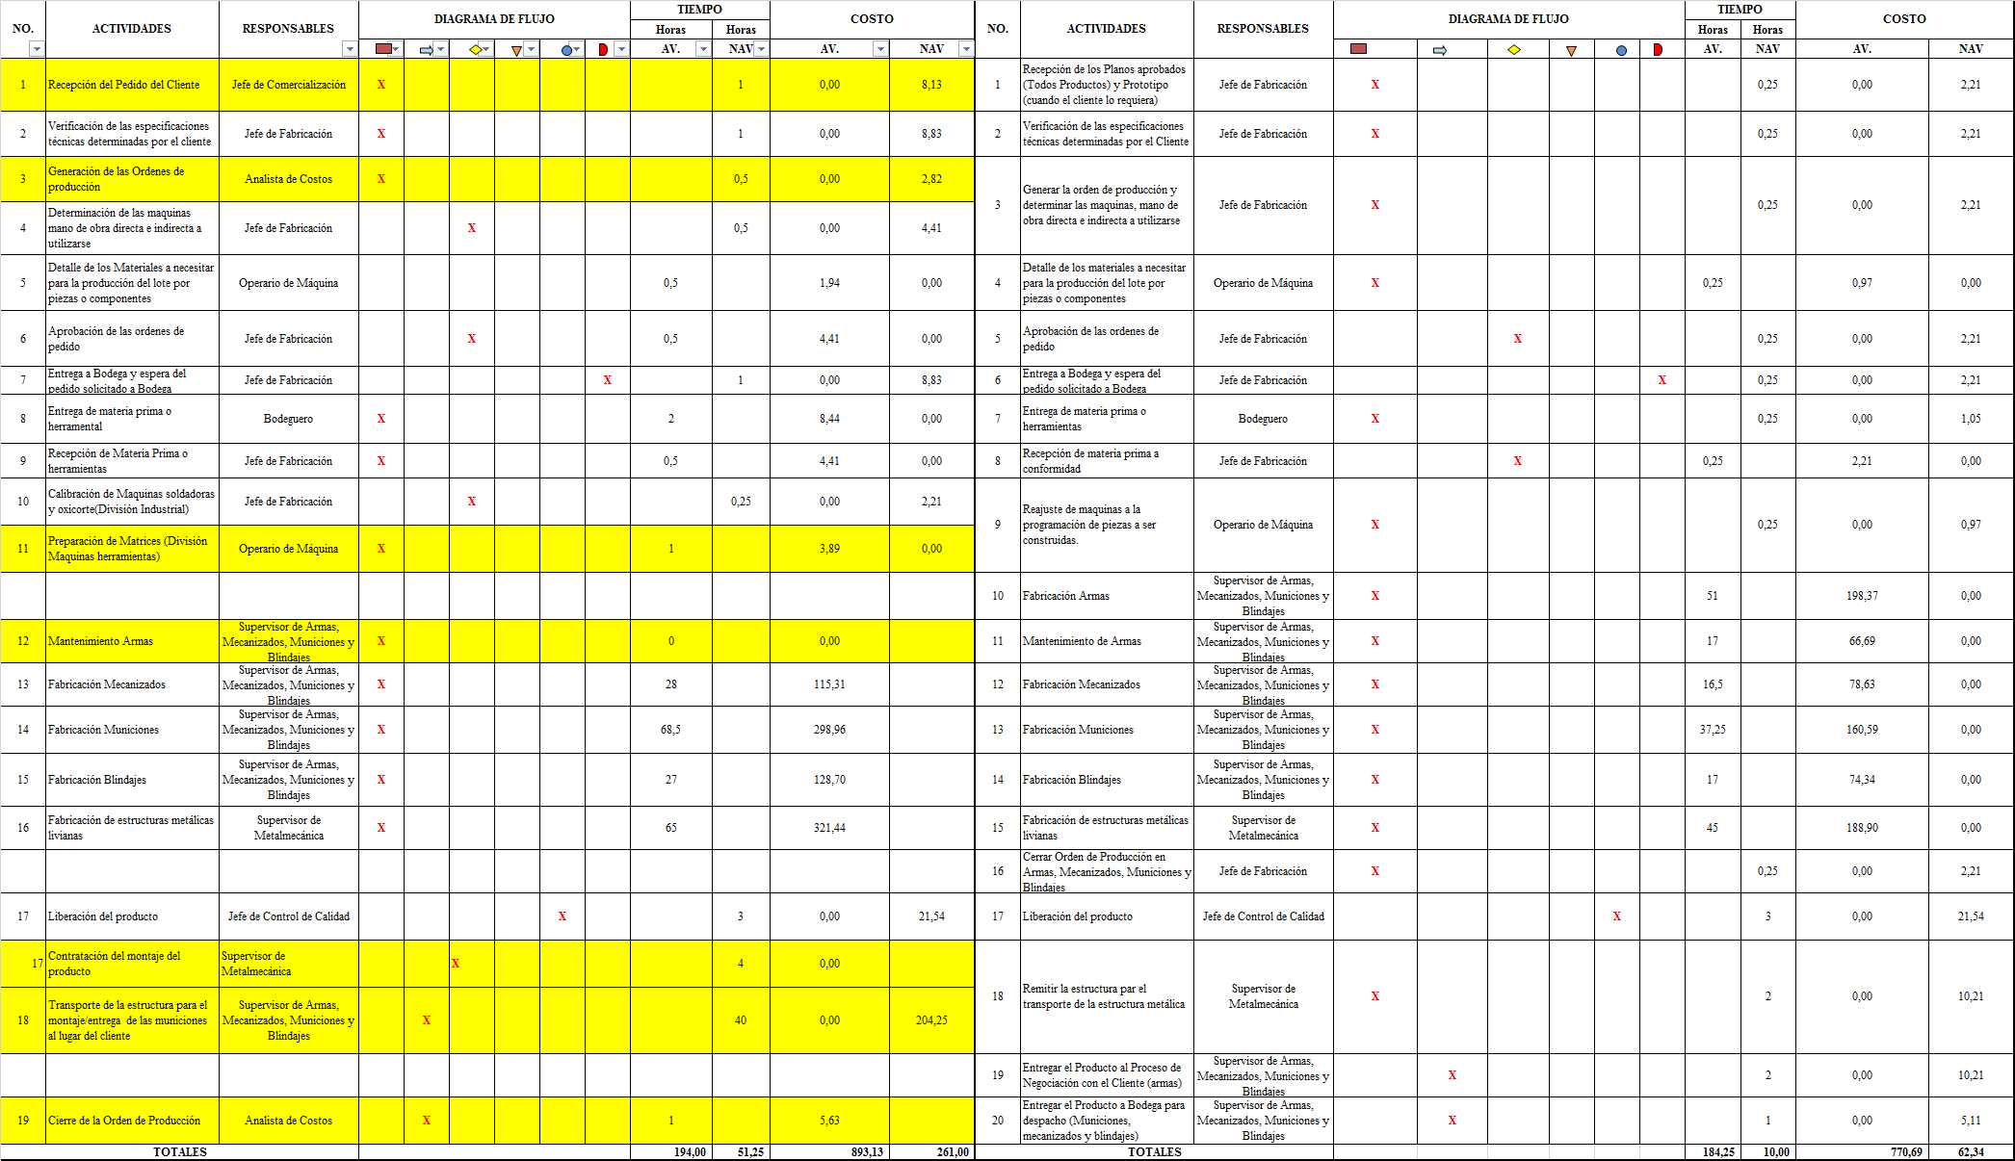

Slide 14
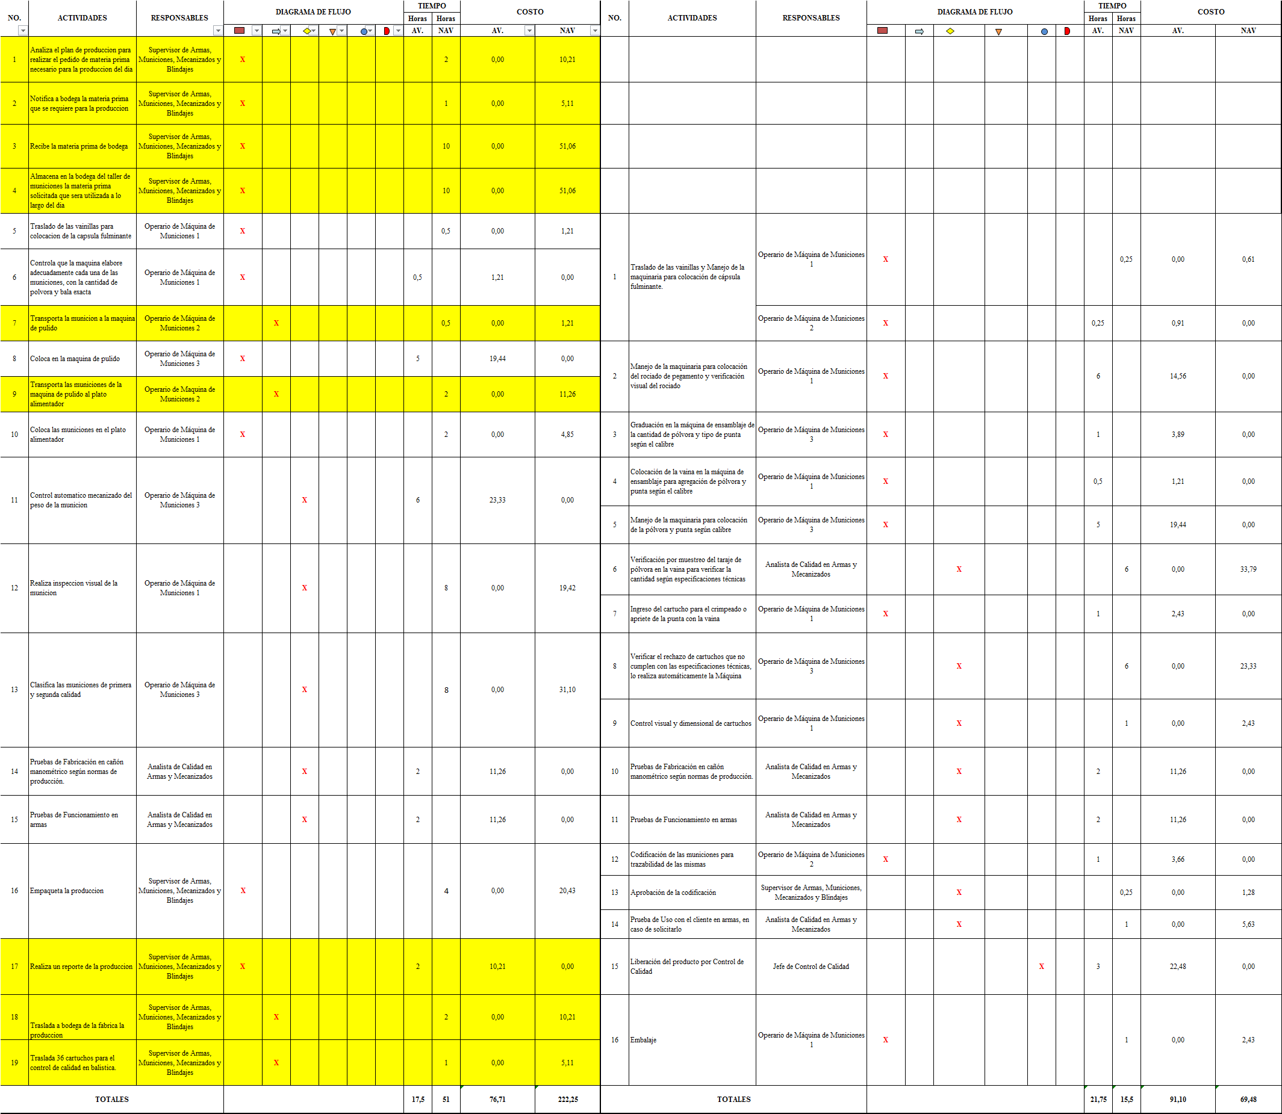

Slide 15
8. Indicadores Propuestos
Cumplimiento de tiempos del prototipado
Tiempo ejecutado/Tiempo programado)
Meta. 20 días
Cumplimiento de tiempos en la fabricación de armas
Tiempo ejecutado/Tiempo programado)
Meta. 50 horas
Registro de defectos identificados en armas y municiones
Defectos mayores identificados/ Defectos mayores registrados
Meta. 1 defecto
Eficacia del procedimiento de fabricación de armas y municiones
Índice de materia prima rechazada
Actividades cumplidas dentro del proceso/Total de actividades
Meta. Cumplimiento total actividades
Materia prima rechazada/ materia prima ingresada
Cumplimiento de tiempos en la fabricación de municiones
Meta. 37 horas
Tiempo ejecutado/Tiempo programado)
Meta. 100%

Slide 16
9. Conclusiones
Se cumplieron los objetivos planteados
Se determinaron 10 problemas, cuellos de botella
Existe ausencia de control de calidad en los procesos existentes
Se incorporó el proceso de diseño e ingeniería, lo que permite contar con planos aprobados antes de la producción de las partes y piezas solicitados por el cliente.
Se estableció un plan de fidelización del cliente a fin de contar con una cartera de clientes satisfechos y recuperar algunos que por varias circunstancias se han ido.

Slide 17
10. Recomendaciones
Implementar los procesos racionalizados especialmente el área de armas y municiones
Incentivar al personal promoviendo mentalidad de cambio en los integrantes de la organización.
Capacitar al personal sobre los procesos racionalizados.
El Jefe de Control de Calidad debe verificar y retroalimentar constantemente sobre los puntos de control a fin de tomar decisiones basadas en evidencias concretas.
Verificar constantemente la eficiencia del programa de fidelización del cliente, lo cual se traducirá en verificar si un cliente ha regresado nuevamente por los productos que ofrece la Empresa.

